Slide 1
Mural Distribuído com Gossip Push-Pull (Anti-Entropia)
Trabalho 2 — Difusão epidêmica (gossip)
Integrantes: Albano Mendes, Gustavo Cunha, Arthur Bastos
Grupo 7 — Sistemas Distribuídos

Slide 2
O problema
Mural de avisos replicado entre 6 processos (A–F), sem servidor central
Um aviso criado em qualquer nó deve chegar aos demais
Falhas reais: mensagens se perdem, processos param
Como espalhar informação de forma simples, robusta e escalável?

Slide 3
Introdução: gossip / difusão epidêmica
Troca probabilística e repetida entre pares; espalha como epidemia
Atinge todos os nós em O(log N) rounds (alta probabilidade)
Simples, escalável, robusto, convergente, descentralizado
Parâmetros: fanout (pares por ciclo) e ciclo/intervalo

Slide 4
SI (anti-entropia) vs. SIR (rumor-mongering)
SI (usamos): troca periódica e indefinida; mescla conjuntos; reduz entropia; confiável
SI envia o conjunto completo (volume pequeno dispensa otimização)
SIR: propaga 'boatos' por alguns rounds e expira (tombstones); menos banda
SIR pode não alcançar todos; exige controle de rounds — fora do escopo

Slide 5
Por que push-pull
push (envio) / pull (peço) / push-pull (ambos)
Ótimo para disseminar rápido e confiável: push na fase inicial, pull na final
Uma troca repara diferenças nos dois sentidos → iniciador e par ficam com a união
Refinamento: proposta original era push-only; push-pull é academicamente mais sólido

Slide 6
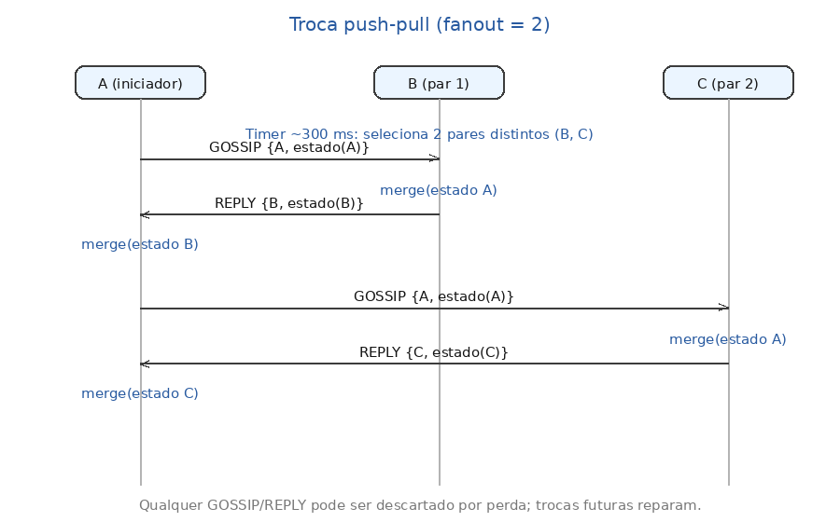
Protocolo em alto nível
Mensagem JSON sobre UDP: {type, sender, notices}
Ciclo (~300 ms): seleciona 2 pares distintos → 2 trocas GOSSIP→REPLY independentes
GOSSIP: merge + responde REPLY; REPLY: merge
Aviso imutável origem:contador; merge = união por id (dedup natural)

Slide 7
Garantias e modelo de falha
Modelo de falha: fail-stop (sem recuperação, estado só em memória) + perda de mensagens
Sem ACK/retransmissão dirigida; reparação por trocas periódicas + redundância (fanout)
Garantia: consistência eventual (merge idempotente/comutativo reduz entropia)
Limites: sem prazo fixo; sem BFT; sem detector de falhas

Slide 8
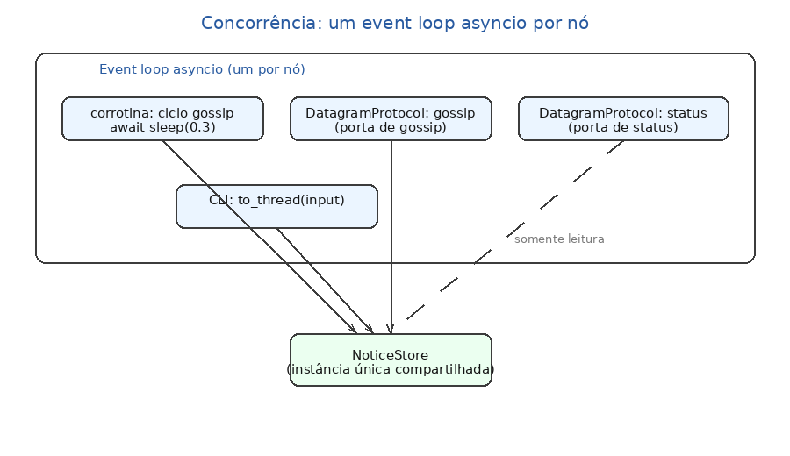
Arquitetura
Módulos: estado / gossip / comunicacao / monitoramento / aplicacao
Um event loop asyncio por nó; NoticeStore único compartilhado
Painel observer read-only em porta de status separada do gossip
Testes: unidade + integração + e2e (CA-01..CA-08) — todos verdes

Slide 9
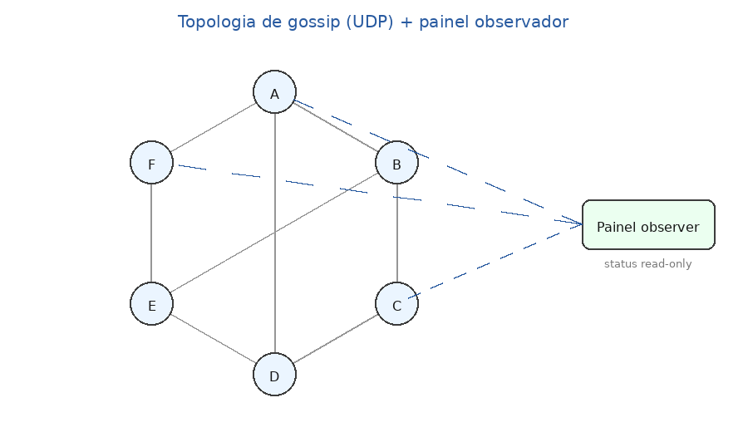
Demonstração ao vivo
1) Subir 6 nós + painel (vazio)
2) post em A → A:1 indo a 6/6
3) post em C → dois avisos convivendo (dedup)
4) loss=0.3 → DESCARTE_SIMULADO e convergência mais lenta, porém completa
5) Ctrl+C em F → painel 'F (indisponível)'; A–E seguem convergindo
6) Encerrar o painel → gossip dos nós continua

Slide 10
Conclusão
Gossip push-pull: simples, robusto, convergente; ótimo para disseminação
Trade-offs: consistência eventual, banda redundante, difícil de depurar
Perguntas (cada integrante responde)

